Slide 1
A programozási nyelvek evolúciója és összehasonlítása
Kelt: 2026. 10.19
Készítette: Czeglédi Rokkó,
László Bence, és
Megyeri Richárd

Slide 2
Bevezetés
A szoftverfejlesztésnek a múltja jelenje és jövője rengetek nyelven múlott és múlik jelenleg is. Ezekből a nyelvekből 3-at szedtünk össze. Az egyik nyelv a pascal a másik c# és a harmadik a rust.

Slide 3
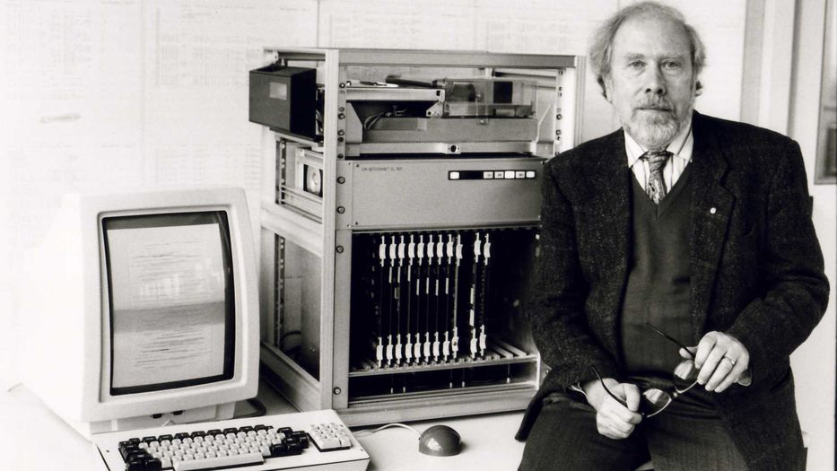
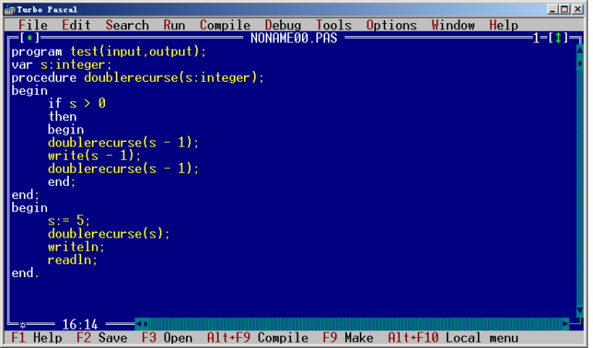
A 3 kiválasztott nyelv közül ez a legidősebb nyelv 1970-ben lett kifejlesztve Niklaus Wirth által.
Pascal

Slide 4
Akkortájt a programozási nyelvek mint pl. Fortran szekvenciális kódok voltak nehezen lehetett őket érteni és strukturálni.
Niklaus egy struktúrált könnyen érthető nyelvet akart létrehozni amit egyetemi oktatásra szánt, de a kereskedelemben is használták.
Miért jött létre?

Slide 5

Technikai jellemzői:

Slide 6
Paradigma:
A pascal egy procedurális struktúrált aminek későbbi változatai támogatták az OPP megközelítést.

Slide 7
Típusosság:
Statikus a változóknak a típusát időben megkell adni. Emellett erős nincs típuskonverzió a nem kompatibilis típusok között.

Slide 8
Memóriakezelés:
A pascalban kétféleképpen statikusan illetve dinamikusan lehet kezelni a memóriát a mutatókkal amik az adott változónak a memóricímét tartalmazzák. A pascal régebbi változataiban nincs Garbage Collection és ha nem figyelünk memóriaszivárgás lesz a vége

Slide 9

Program példa

Slide 10
A pascal és a mai nyelvek közti különbség
Pascal
Manuális memóriakezelés
Strukturált nyelv (begin/end blokkok)
Statikusan típusos nyelv. fordítási időben végbe megy a tipusellenőrzés
A pascal rengeteg mindenben különbözik a mai nyelvektől az akkori hardveres limitációk, és informatikai tudások végett itt néhányat különbséget gyűjtöttünk ki.
Modern nyelvek (c# és rust)
Memóriakezelés automatizált mindkettőnél (nincs memóriaszivárgás)
Nincsenek olyan szinten strukturálva pl. c# c alapú kifejezéses szintaktist használ kapcsos zárójelekkel
Hasonló módszer szerint működik de sokkal biztonságosabb tipusrendszert használnak mint a pascal

Slide 11
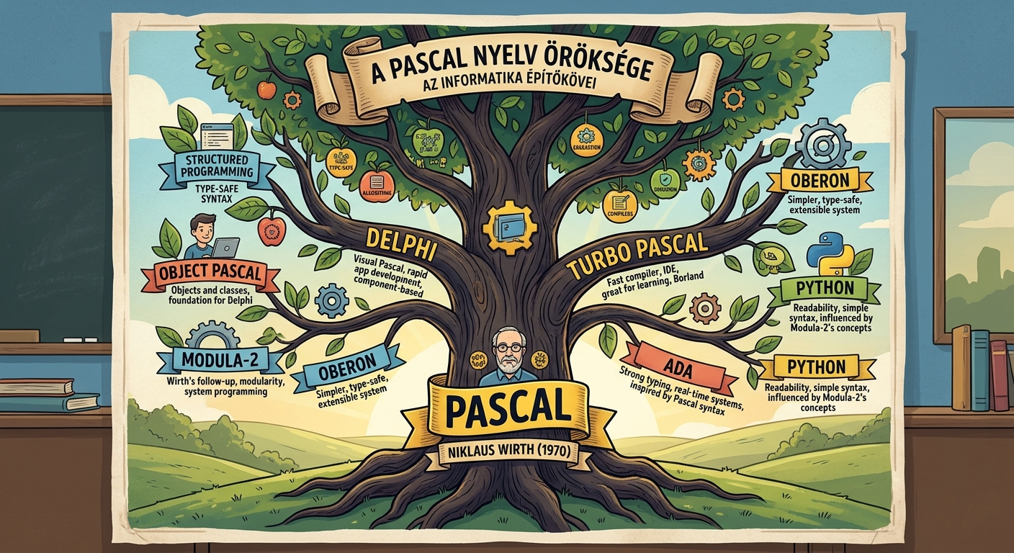
A pascal hatása a mai nyelvekre és az öröksége.
A pascal terjesztette el a tiszta és modurális programozási elveket az új nyelvek az átláthatóságukat és a szigorú tipusellenőrzést köszönhetik neki

Slide 12
Vége!!!
Köszönjök a figyelmüket!

